Slide 1
KALKULUS 2
RASP
2017

Slide 2


Slide 3
Daftar isi
BAB 1 Limit
BAB 2 Turunan
BAB 3 Aplikasi Turunan
BAB 4 Integral Tentu
BAB 5 Penerapan Integral
BAB 6 Fungsi Transenden
Bab 07 Teknik Integrasi
Bab 08 Bentuk Tak-tentu dan Integral Tak-Wajar
Bab 09 Deret Tak-terhingga
Bab 10 Irisan Kerucut dan Koordinat Polar
Bab 11 Geometri dalam Ruang dan Vektor
Bab 12 Turunan untuk Fungsi Dua Variabel atau Lebih
Bab 13 Integral Lipat
Bab 14 Kalkulus Vektor

Slide 4
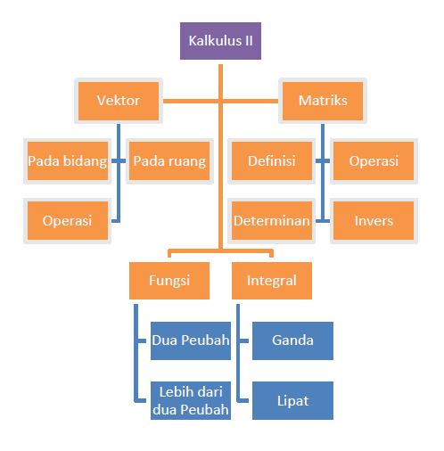
Kalkulus 2 dari
ALFIANI ATHMA PUTRI ROSYADI, M.Pd

Slide 5
MATERI SUDAH DIPELAJARI (Ibu Yetti)
FUNGSI TRANSENDEN → ITB: Kalkulus 1.
Fungsi invers (definisi, syarat, contoh).
FUNGSI, ALGORITME NATURAL
Definisi, grafik, soal latihan.
FUNGSI LOGARITME NATURAL
Sifat khusus ln
Turunan log natural

Slide 6
EKSPONENSIAL
Fungsi logaritme umum, grafik, persamaan, turunan logaritme umum.
GEOMETRI DALAM RUANG DAN VEKTOR
INVERS FUNGSI TRIGONOMETRI, INTEGRAL, HIPERBOLIK → ITB: Kalkulus 1.
Invers fungsi trigonometri, integral, hiperbolik.

Slide 7
MATERI BELUM DIPELAJARI
KALKULUS DIFERENSIAL (turunan-2), persamaan diferensial (definisi, biasa, solusi khusus) , (turunan untuk) fungsi dua peubah maksimum, minimum (turunan parsial, limit dan kekontinuan, keterdeferensialan, turunan berarah dan gradien, aturan rantai).
Persamaan diferensial biasa orde satu: metode pemisah peubah, PD linear, homogen tingkat satu, eksak, aplikasi.
Persamaan diferensial biasa orde dua: homogen (PD BOD dengan koefisien konstan, akar2 pers karakteristik: akar real beda, kembar, komplek), tak homogen (koefisien tak tentu, metode variasi parameter).

Slide 8
KALKULUS INTEGRAL-2: Bentuk tak tentu, integral tak wajar (dengan batas tak berhingga; dengan integran tak berhingga), integral ganda (integral lipat dua atas persegi panjang, daerah bukan itu, dalam koordinat kutub).
Penerapan integral ganda: volume benda pejal, pusat massa lamina, moment inersia, dan luas permukaan.

Slide 9
Barisan & deret tak berhingga: kekonvergenan dan ujinya (mutlak), deret positif, uji integral, uji deret-p, uji banding (limit), uji bagi hasil, uji deret ganti tanda, uji pembanding mutlak.
Deret pangkat: himpunan kekonvergenan, operasi-operasi pada deret pangkat, deret Taylor dan deret McLaurin.

Slide 10
ITB, KALKULUS 1 → di PSTI?
BAB 1 Sistem Bilangan, Pertaksamaan dan Koordinat Kartesius
BAB 2 Fungsi dan Limit
BAB 3 Turunan-1
BAB 4 Penggunaan Turunan
BAB 5 Integral-1
BAB 6 Penggunaan Integral
BAB 7 Fungsi-Fungsi Transenden

